Slide 1
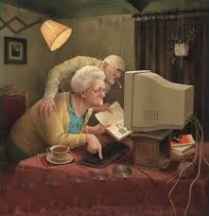
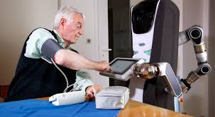
Opdracht interview Ouderen & Technologie

Slide 2
Week 1 Maken vragenlijst
Maken vragenlijst, per groepje van 4 personen
Minimaal 12 vragen!!
Je wilt weten:
of mensen al wat weten van zorgtechnologie
of ze zorgtechnologie al gebruiken
of ze zorgtechnologie zouden gebruiken als het nodig is
DOCENT GEEFT GO / NO GO!

Slide 3
Week 2 Afnemen interview
In 2-tallen (1 vraagt, 1 schrijft)
Niet allemaal bij elkaar → mag ook in Roden, Groningen etc. !
Per 2-tal 4 á 6 interviews
Samenvoegen resultaten
PRESENTATIE MAKEN!!

Slide 4
Week 3 Presentatie interview
Maak een prestentatie aan de hand van de vragen
Alle vragen moeten terug komen in presentatie
Onderstaande moet er in ieder geval in komen te staan
Kies 4 vragen waar je een diagram van maakt, zie bv
Geef je CONCLUSIE

Slide 5
Tips voor de uitwerking van de opdracht:
Vertel iets over de kenmerken van de mensen die je hebt geïnterviewd
Bv leeftijd(gemiddeld, jongste, oudste)
Verhouding man/vrouw, etc
Zeg iets over gemiddelden en percentages
Geef voorbeelden , noem aantallen
Conclusie interview doelgroep zorg en technologie
Zijn ze op de hoogte van zorg en technologie
Gebruiken ze al zorg en technologie
Denken ze dat ze langer thuis zullen blijven wonen met behulp van zorg en technologie
Zijn er jouw nog specifieke dingen op gevallen die je in de conclusie zou willen verwerken?

